Slide 1

Основные задачи и приоритетные направления бюджетной политики на 2025 год и плановый период 2026 -2027 годов

Slide 2
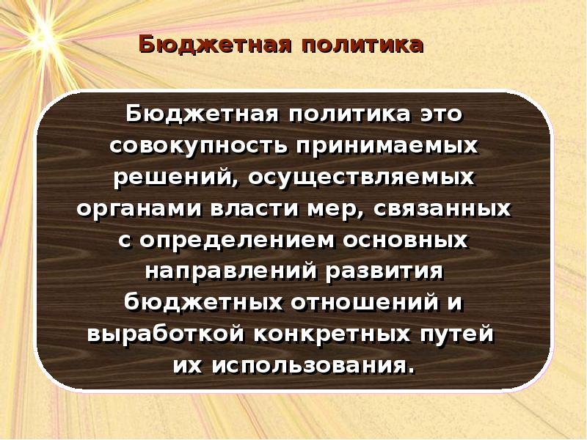

Slide 3

Направления бюджетной политики утверждены постановлением Администрации Туриловского сельского поселения от 02.11.2024 № 158

Slide 4

ОСНОВНЫЕ НАПРАВЛЕНИЯ
Увеличение уровня доходов граждан
Повышение качества услуг в отраслях социальной сферы
Безусловное исполнение действующих расходных обязательств
Недопущение образования кредиторской задолженности
Соблюдение предельного уровня муниципального долга

Slide 5
Основные задачи
Сохранение социальной стабильности
Достижение целей социально-экономического развития Туриловского сельского поселения

